Slide 1

Comportamiento del IPC
de alimentos y bebidas
no alcohólicas agosto de 2020
UPRA
Unidad de Planificación Rural Agropecuaria
07 de septiembre de 2020

Slide 2
IPC
IPC división de alimentos y bebidas no alcohólicas mensual, año corrido y 12 meses agosto (2019 - 2020)
En agosto el IPC de la división de los alimentos y bebidas no alcohólicas registró una variación de -0,45% con respecto al mes anterior.
Entre enero y agosto de 2020 (año corrido) el precio de los alimentos y bebidas no alcohólicas presentó una variación de 4,67%.
Entre agosto de 2019 y agosto de 2020 (12 meses) el precio de los alimentos y bebidas no alcohólicas presentó una variación de 4,66%, en comparación con agosto de 2019.
Fuente: DANE. Cálculos UPRA

Slide 3
IPC
Variación mensual
por división de gasto agosto (2019-2020)
En agosto la división de alimentos y bebidas no alcohólicas registró una disminución de -0,45% con respecto al mes de Julio, y se ubicó 0,44 puntos porcentuales por debajo de la variación nacional (-0,01%) siendo la tercera división con menor variación este mes.
Fuente: DANE. Cálculos UPRA

Slide 4
IPC
Variación mensual
IPC total vs IPC alimentos y bebidas no alcohólicas
agosto (2018-2020)
La variación de -0,45% del IPC de alimentos y bebidas no alcohólicas en agosto de 2020, fue inferior en 0,32 puntos porcentuales al mismo mes del año pasado cuando se presentó una variación de -0,13%.
Fuente: DANE. Cálculos UPRA

Slide 5

IPC
Comportamiento mensual de los precios al consumidor
de los principales alimentos y bebidas no alcohólicas
en agosto de 2020
Producto | Variación (%) | Contribución (p.p)*
Tomate | 8,35 | 0,01
Frutas frescas | 1,52 | 0,01
Carne de aves | 0,78 | 0,01
Naranjas | 2,57 | 0,00
Té e infusiones (para bebidas calientes) | 2,53 | 0,00
Dulces, confites, caramelos, bombones, chocolatinas, chicles | 2,25 | 0,00
Arracacha, ñame y otros tubérculos | 1,69 | 0,00
Frutos secos y nueces, cáscaras de frutas y semillas comestibles | 1,54 | 0,00
Chocolate y productos a base de chocolate | 1,52 | 0,00
Pastas alimenticias | 1,45 | 0,00
Panela cruda para consumo en el hogar | 1,27 | 0,00
Frituras: papas fritas, chitos, maizitos, patacones, besitos, etc. | 1,08 | 0,00
Bananos | 1,03 | 0,00
Carne de cerdo y derivados | 0,86 | 0,00
Otras harinas, cereales y almidones | 0,81 | 0,00
Durante el mes de agosto de 2020 los alimentos con mayor contribución al aumento de precio fueron:
Fuente: DANE. Cálculos UPRA. *Contribución en el IPC total

Slide 6

IPC
Comportamiento mensual de los precios al consumidor
de los principales alimentos y bebidas no alcohólicas
en agosto de 2020
Producto | Variación (%) | Contribución (p.p)*
Arroz | -5,19 | -0,06
Papas | -8,03 | -0,03
Tomate de árbol | -11,03 | -0,01
Plátanos | -3,29 | -0,01
Cebolla | -2,72 | -0,01
Huevos | -1,96 | -0,01
Carne de res y derivados | -0,27 | -0,01
Zanahoria | -5,42 | 0,00
Yuca para consumo en el hogar | -1,82 | 0,00
Moras | -1,78 | 0,00
Legumbres secas | -1,42 | 0,00
Quesos y productos afines | -0,79 | 0,00
Azúcar y otros endulzantes | -0,55 | 0,00
Frutas congeladas o en pulpa | -0,31 | 0,00
Trigo y sus derivados | -0,24 | 0,00
Durante el mes de agosto de 2020 los alimentos que más aportaron a la disminución de los precios fueron:
Fuente: DANE. Cálculos UPRA. *Contribución en el IPC total

Slide 7
IPC
Variación año corrido
por divisiones de gasto agosto (2019-2020)
En lo corrido del año hasta agosto, y con respecto a diciembre del año anterior, la división de alimentos y bebidas no alcohólicas registró un aumento de 4,67%, ubicándose 3,55 puntos porcentuales por encima de la variación nacional (1,12%) siendo la primera división con mayor variación en el año.
Fuente: DANE. Cálculos UPRA

Slide 8
IPC
Variación año corrido
IPC de alimentos y bebidas no alcohólicas
enero-agosto (2018-2020)
En agosto de 2020
4,67%
fue la variación acumulada del IPC de alimentos y bebidas no alcohólicas
-1,13 p.p.
respecto al mismo mes del año pasado, cuando fue de 5,80%.
Fuente: DANE. Cálculos UPRA

Slide 9
IPC
Comportamiento año corrido de los precios al consumidor
de los principales alimentos y bebidas no alcohólicas a agosto de 2020
Producto | Variación (%) | Contribución (%)
Arroz | 11,61 | 0,12
Cebolla | 31,95 | 0,06
Legumbres secas | 25,69 | 0,06
Carne de aves | 4,47 | 0,06
Leche | 5,04 | 0,05
Aceites comestibles | 9,36 | 0,04
Productos de rio y mar (incluye pescados y camarones) | 7,09 | 0,04
Carne de res y derivados | 2,12 | 0,04
Hortalizas y legumbres frescas | 7,83 | 0,03
Frutas frescas | 3,35 | 0,03
Panela cruda para consumo en el hogar | 16,24 | 0,02
Carnes preparadas, charcutería y otros productos con carne | 3,80 | 0,02
Pan | 3,41 | 0,02
Zanahoria | 19,92 | 0,01
Dulces, confites, caramelos, bombones, chocolatinas, chicles | 15,39 | 0,01
En lo corrido del año los alimentos con mayor contribución al aumentó de precio fueron:
Fuente: DANE. Cálculos UPRA. *Contribución en el IPC total

Slide 10
IPC
Comportamiento año corrido de los precios al consumidor
de los principales alimentos y bebidas no alcohólicas a agosto de 2020
En lo corrido del año han bajado de precio los siguientes alimentos:
Producto | Variación (%) | Contribución (%)
Yuca para consumo en el hogar | -13,40 | -0,01
Huevos | -2,11 | -0,01
Carne de cerdo y derivados | -1,11 | -0,01
Moras | -5,07 | 0,00
Plátanos | -0,36 | 0,00
Papas | -0,20 | 0,00
Fuente: DANE. Cálculos UPRA. *Contribución en el IPC total

Slide 11
IPC
Variación anual
por divisiones de gasto agosto (2019-2020)
En el mes de agosto de 2020, y con respecto al mismo mes del año anterior, la división de alimentos y bebidas no alcohólicas registró un aumento de 4,66%, ubicándose 2,78 puntos porcentuales por encima de la variación nacional (1,88%) siendo la segunda división con mayor variación en este periodo.
Fuente: DANE. Cálculos UPRA

Slide 12
IPC
Variación anual
IPC de alimentos y bebidas no alcohólicas
agosto (2019-2020)
En el mes de agosto de 2020, la división de alimentos y bebidas no alcohólicas presentó una variación anual de 4,66%, siendo inferior en 1,76 puntos porcentuales a la variación presentada en agosto de 2019 (6,42%).
Fuente: DANE. Cálculos UPRA

Slide 13
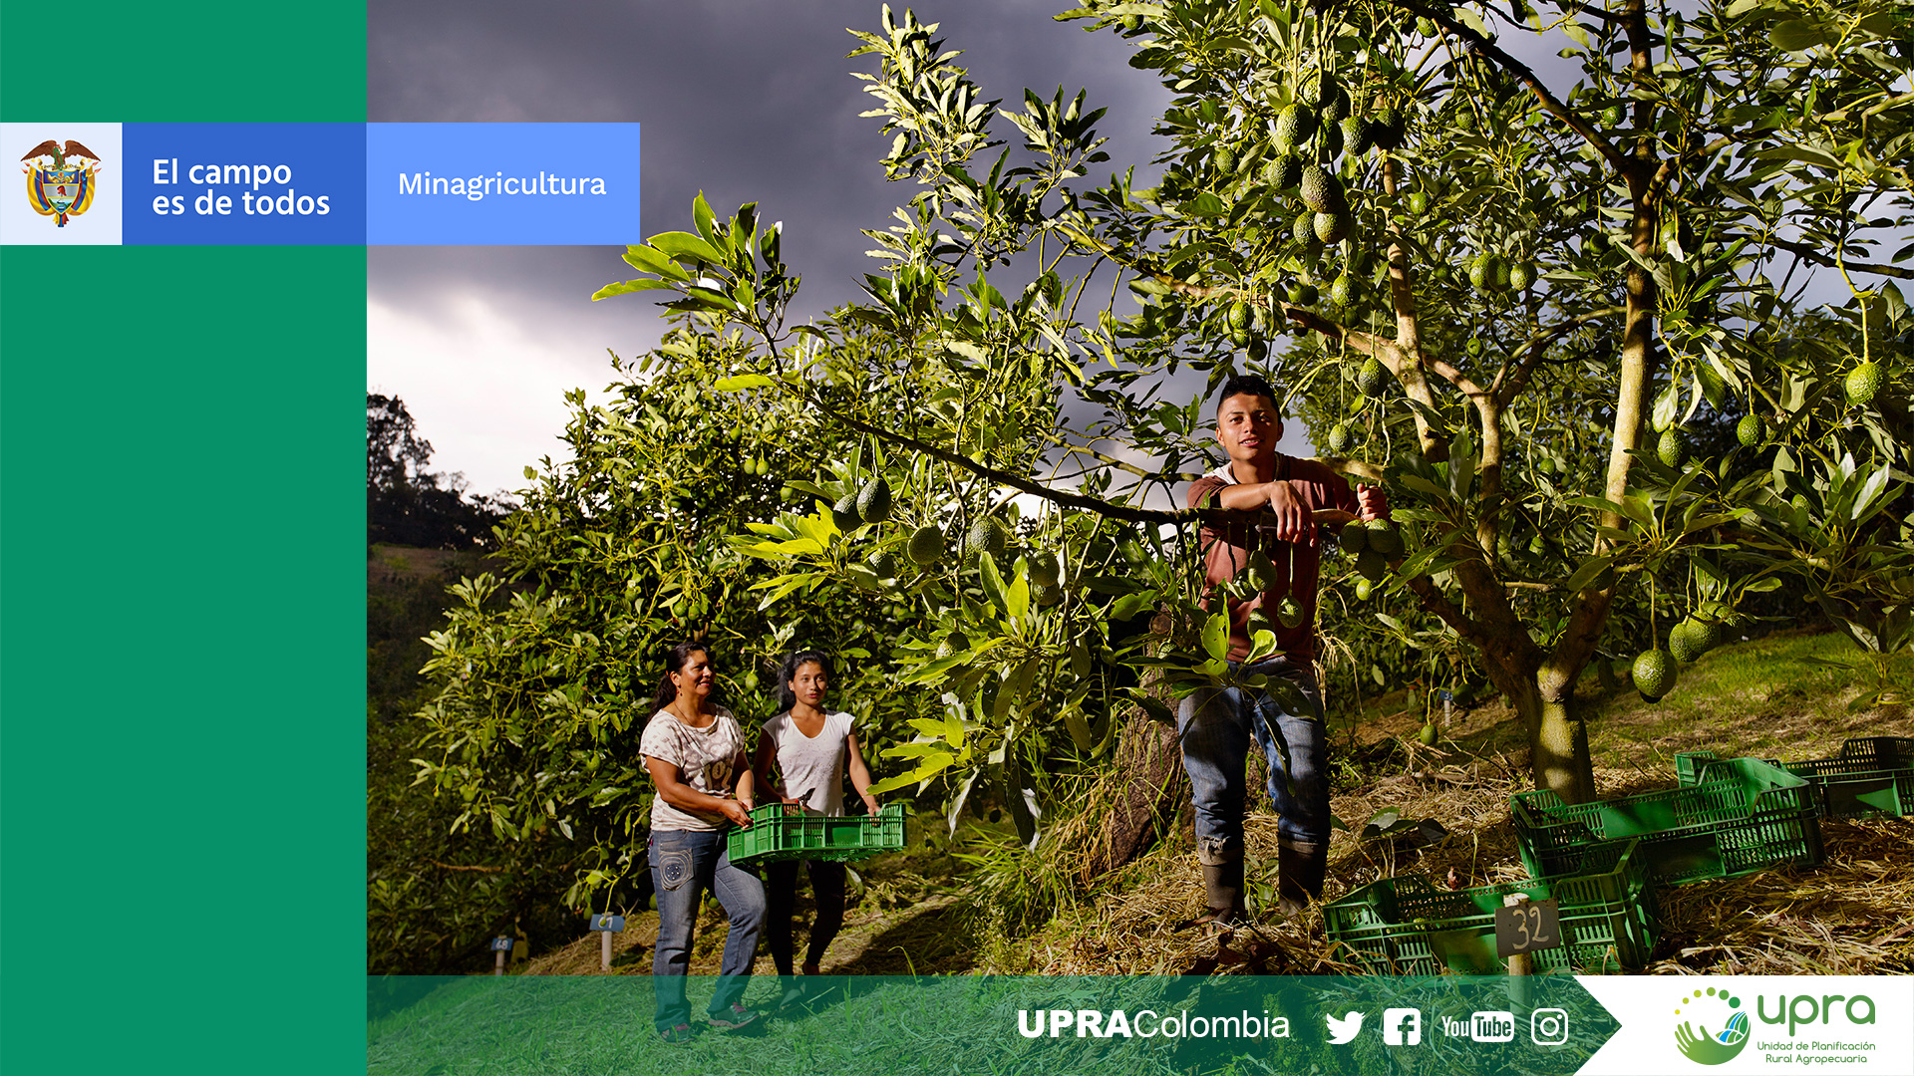
Gracias
MES
09
2020

